Slide 1


实验课：裁剪 Practice for Computer Graphics：clipping
李洋 副教授
计算机科学与技术学院
华东师范大学
yli@cs.ecnu.edu.cn

Slide 2
Outline
Recall
Exercise
Reference

Slide 3
Line clipping: Sutherland-Cohen
编码：对于任一端点(x,y)，根据其坐标所在的区域，赋予一个4位的二进制码D₃D₂D₁D₀。
编码规则如下：
若x<wxl，则D₀=1，否则D₀=0；
若x>wxr，则D₁=1，否则D₁=0；
若y<wyb，则D₂=1，否则D₂=0；
若y>wyt，则D₃=1，否则D₃=0。

Slide 4
Encode
OutCode calc_OutCode(const Vector2 &P, const Vector2 &clip_min, const Vector2 &clip_max) {
设置code = 0000
if P.x<clip_min.x, then code |= LEFT
….
return code;
}

Slide 5
Line clipping: Sutherland-Cohen
裁剪一条线段时，先求出端点p₁和p₂的编码code1和code2，然后：
(1)若code1|code2=0，对直线段应简取之。
(2)若code1&code2≠0，对直线段可简弃之。
(3)若上述两条件均不成立。则需求出直线段与窗口边界的交点。在交点处把线段一分为二，其中必有一段完全在窗口外，可以弃之。再对另一段重复进行上述处理，直到该线段完全被舍弃或者找到位于窗口内的一段线段为止。

Slide 6
Algorithm
bool line_clip_CohenSutherland(…) {
对p0，p1进行encoding
while {
如果code1|code2=0，对直线段应简取之，accetp=true, break
如果code1&code2≠0，丢弃, accetp=false, break
如果都不是，我们挑个外面的点OutCode code_out = code1 > code0 ? code1 : code0;
计算交点
将viewport外的丢弃,并重新设置code1 or code2
}

Slide 7
Sutherland-Hodgeman多边形裁剪

Slide 8
四种情况

Slide 9
Algorithm
for (int k = 0; k < 4; k++) { // 4个边界
for (int i = 0; i < input_poly.size(); i++) { // 每一个顶点
下一个顶点为j = i+1 or 0 if i == size()
判断四种情况，并输出响应点到output
}

Slide 10
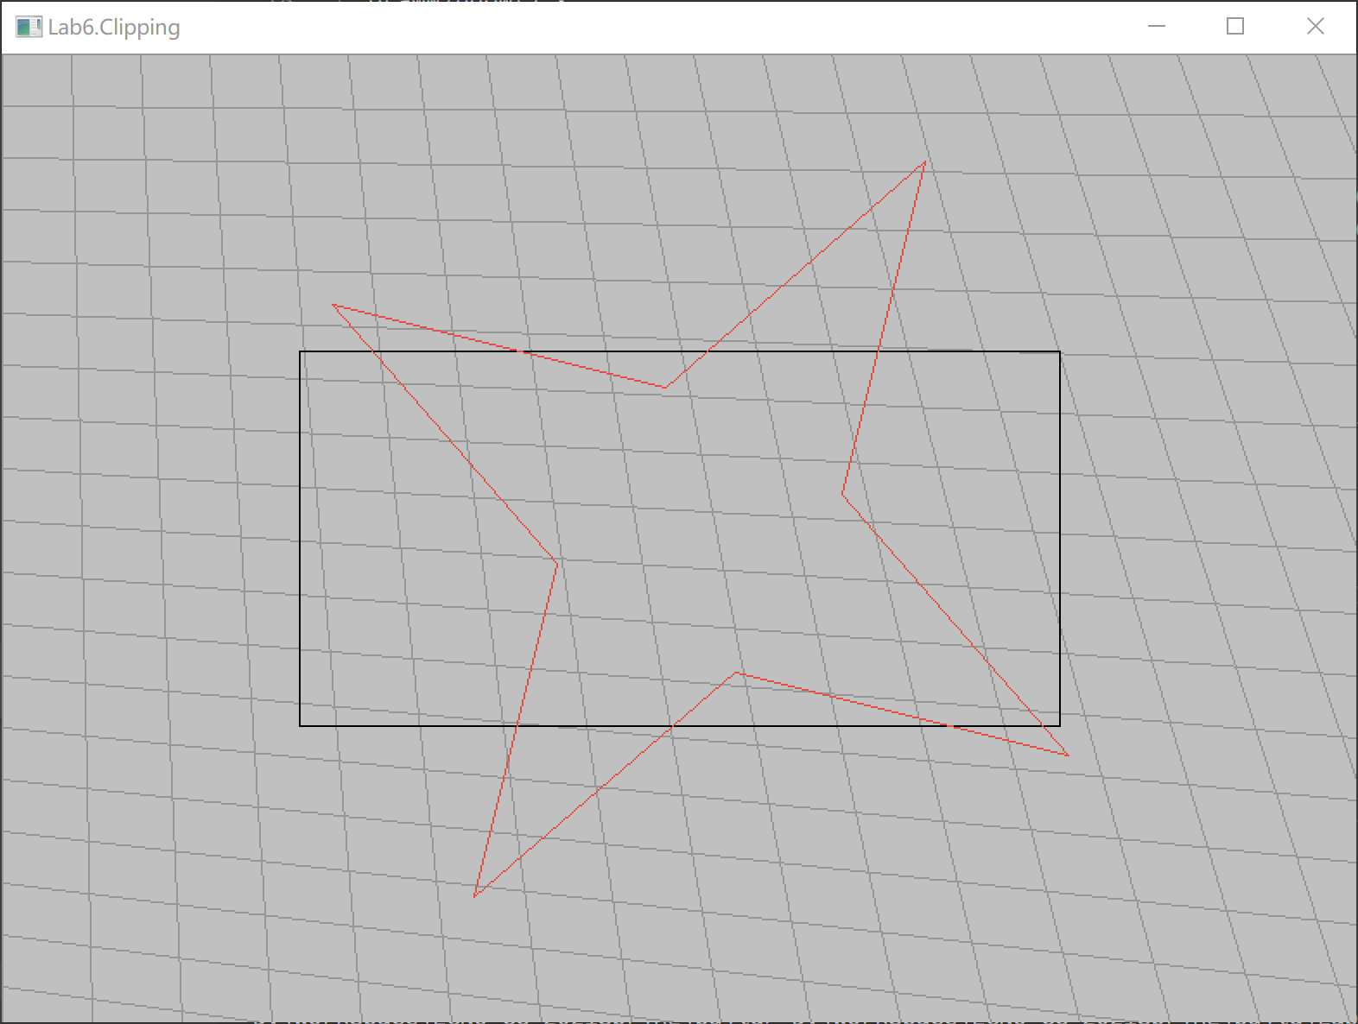
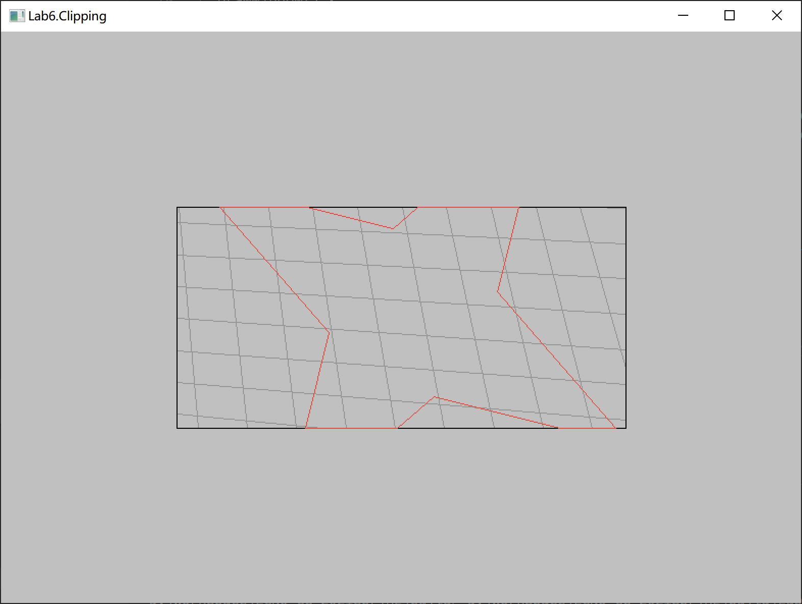
实验练习
练习利用GDI绘制实现基本二维几何操作程序。

Slide 11
实验练习
实验编号：7
实验名称：裁剪算法
实验目的：利用操作系统API实现基本裁剪算法。
实验环境：
Windows 10
Visual studio X

Slide 12
实验练习
实验内容与实验步骤：
实现Sutherland-Cohen编码算法
实现直线剪裁算法
实现多边形剪裁算法

Slide 13
附加题
我们已经实现简单的直线裁剪算法
考虑是否可以对圆是否也可以进行裁剪？

Slide 14
Reference
https://en.wikipedia.org/wiki/Line_clipping
https://en.wikipedia.org/wiki/Clipping_(computer_graphics)

